Slide 1
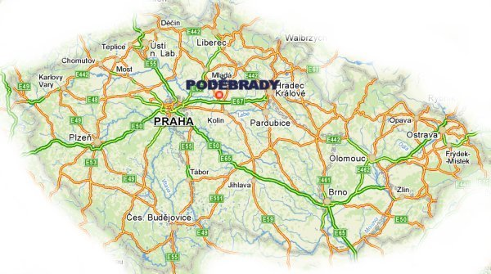
Poděbrady
Vokurka Stanislav
HC2

Slide 2
Poděbrady
Lázeňské město
Nachází se v okrese Nymburk
Žije zde přes 14 tisíc obyvatel

Slide 3
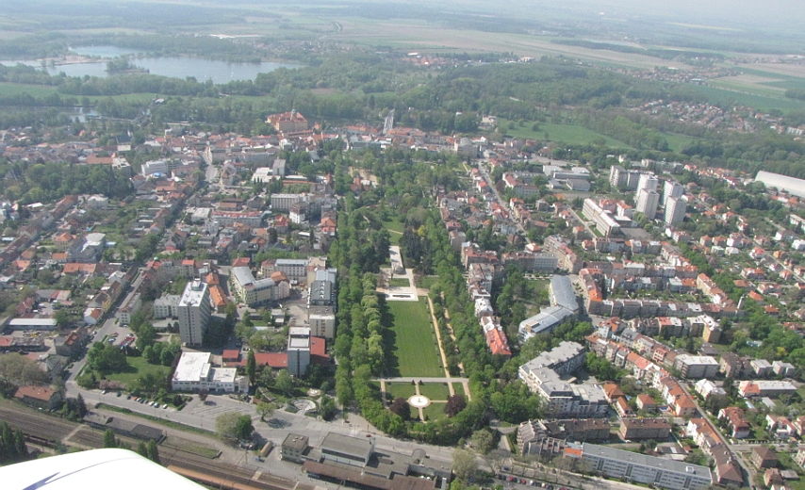
Lokalizační předpoklady
Málo zalesněná oblast
Převážně zemědělská půda
Protéká řeka Labe
Nejvyšší bod – Oškobrh 285 m.n.m

Slide 4
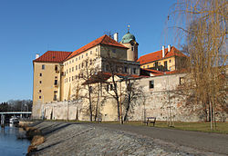
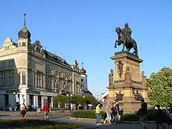
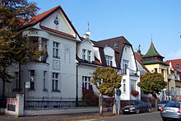
Památky
Secesní vily ve Studentské ulici
Lázeňský park – Lédy s labutí, kolonáda
Socha krále Jiřího z Poděbrad
Budova staré radnice
Zámek Poděbrady

Slide 5
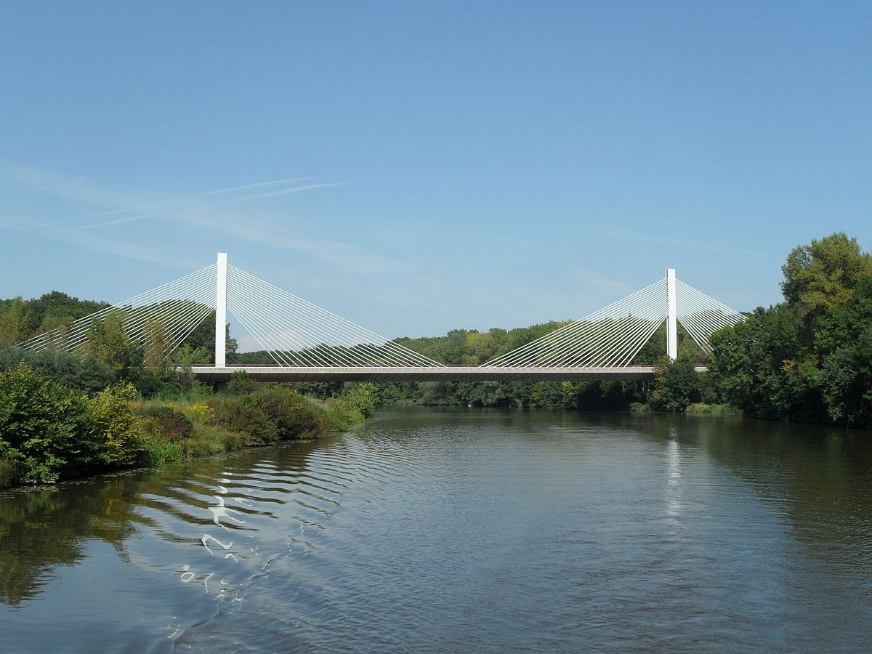
Doprava
Po dálnici D11
Železniční doprava
Autobusová doprava
Lodní doprava

Slide 6
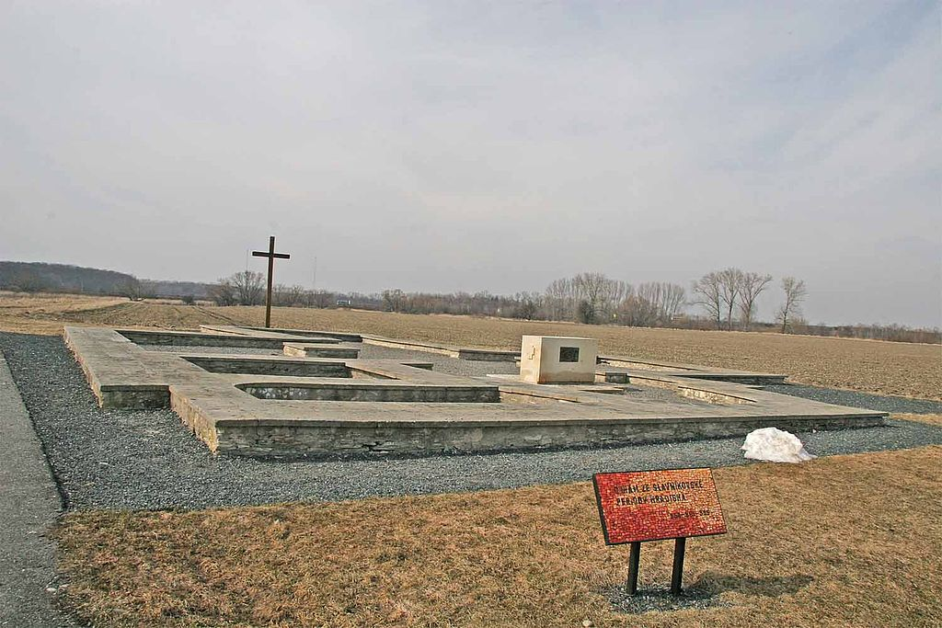
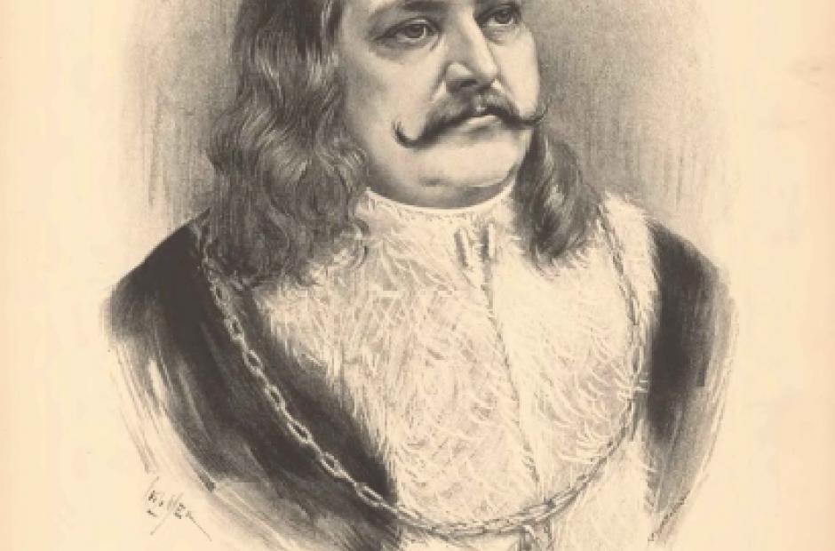
Zajímavosti
Libice nad Cidlinou pozůstatky slavníkovského hradiště
Závěsný most
Jíří z Poděbrad

Slide 7
Odkazy
https://cs.wikipedia.org/wiki/Pod%C4%9Bbrady#Zaj%C3%ADmavosti_v_okol%C3%AD_m%C4%9Bsta
http://www.mesto-podebrady.cz/

Slide 8
Děkuji za pozornost

